Slide 1
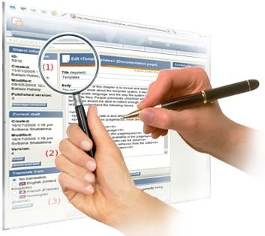

USABILITY
Oleh : Rahmat Robi Waliyansyah, M.Kom

Slide 2

Usability;
Usability
"Setiap desainer (perancang) ingin membangun sistem interaktif berkualitas tinggi yang dikagumi oleh kolega, dirayakan oleh pengguna, beredar luas, dan sering ditiru."
(Shneiderman, 1992, hal.7)

Slide 3
Kesalahan Klasik
Perancangan harus didasarkan pada common-sense.
Anggapan bahwa prilaku seseorang telah mewakili suatu kelompok dimana dia berada.
Keinginan atasan yang harus dilakukan.
Kebiasaan atau tradisi lama.
Anggapan implisit (pengalaman atau keyakinan) yang tidak sesuai atau didukung.
Keputusan perancangan awal yang tidak didukung.
Exprerimen yang tidak dapat dianalisis

Slide 4
Definisi Kebergunaan
Definisi Kebergunaan
Yaitu sebagai derajat kemampuan sebuah perangkat lunak untuk menyelesaikan sebuah tugas.
Menurut Dix, et al..(2004), keberhasilan sebuah sistem itu harus ditentukan oleh tiga kata “guna” yaitu;
Berguna (useful)→ berfungsi seperti keinginan
Dapat digunakan (usable)→ mudah dioperasikan
Digunakan (used)→ memotivasi user untuk menggunakannya, menarik dan menyenangkan.

Slide 5
Definisi Tingkat Kebergunaan
Tingkat Kegunaan → tingkat produk dapat digunakan yang ditetapkan oleh user untuk mencapai tujuan secara efektif dan tingkat kepuasan dlm menggunakannya.
Tingkat Kegunaan → seberapa baik pengguna menggunakan fungsionalitas sistem
Atribut Tingkat Kegunaan:
  Efektivitas → ketelitian & kelengkapan di mana user mencapai tujuan
  Efisiensi → sumber daya pembelajaran dalam hubungan dengan ketelitian dan kelengkapan untuk user
  Kepuasan → bebas dari ketidaknyamanan dan sikap positif dlm menggunakan produk

Slide 6
Usability Goals
Fokus pada efektifitas, efisiensi dan kepuasan
→ Usability Motivations

Slide 7
Usability Motivations
Usablilty Motivations bisa dikatakan sebagai hal-hal yang memotivasi / menjadi dasar suatu sistem diciptakan.
Tidak semua sistem diciptakan untuk terlihat cantik, bagus atau user friendly, namun ada juga system / aplikasi yang memang khusus diciptakan untuk keperluan entertainment dan lainnya.

Slide 8
Life Critical Systems (Sistem yang berpengaruh besar terhadap hajad hidup orang banyak)
Contohnya; Air Traffic Control, Nuclear Reactors, Power Utilities, Police and Fire Dispatch Systems, Medical Equipment
Motivasi-motivasi yang mendasari dalam menciptakan benda-benda diatas pasti berbeda dari sistem-sistem umum, dimana sistem-sistem diatas diciptakan dengan mementingkan Reliability / keandalan sistem.
Lamanya waktu training yang diperlukan untuk bisa menggunakan sistem tersebut tidak menjadi suatu masalah, yang terpenting adalah sistem tersebut dapat menyediakan suatu performa yang tiada cacat / error- free.
Kepuasaan individu pengguna tidak menjadi suatu masalah yang besar karena user yang memakai sistem ini adalah user-user yang sudah mempunyai motivasi besar untuk mempelajari dan menggunakannya.

Slide 9
Industrial and Commercial Sistem (Sistem yang menyangkut industri dan komersil)
Contohnya adalah banking, asuransi, management inventory, sistem reservasi, pembayaran dan lain sebagainya.
Fokus utama adalah untuk mengurangi biaya yang diperlukan untuk training sistem baru
Kecepatan dan error berpengaruh langsung pada biaya yang dikeluarkan
Kecepatan dan performa sistem sangat penting karena transaksi yang terjadi sangatlah banyak
Kepuasaan individu bisa dikatakan penting untuk memperkecil kelelahan operator sistem tersebut

Slide 10
Office, Home and Entertainment Applications (Aplikasi yang digunakan oleh Home user, office dan untuk entertainment)
Contohnya adalah Word Proccessing, Search Engine, Video Games System dan lain sebagainya.
Kemudahan dalam penggunaan, error rate yang rendah, dan kepuasaan individu adalah hal yang paling penting dan utama karena terkadang aplikasi sejenis sudah banyak dan kompetisi yang ganas.
Interface yang ada haruslah intuitif dan gampang digunakan serta online help haruslah ada
Untuk menetapkan fungsionalitas susah karena pengguna mempunyai range yang jauh antara pengguna amatir dan expert

Slide 11
Exploratory, Creative and Cooperative
Sistem (Sistem tentang kreativitas dan kolaboratif)
Contohnya : Website, Search Engines, Artist toolkits, Design Arsitektural, Software Development, Music Composition, Media Pembelajaran
Kerjaan yang kolaboratif / bersama-sama
Tolak ukur susah untuk dijabarkan untuk tugas-tugas eksplorasi dan perangkat pengguna
Dengan aplikasi ini, komputer haruslah transparant jadi pengguna bisa fokus dengan kerjaannya

Slide 12
Social-techincal System (Sistem yang kompleks yang melibatkan banyak orang dalam jangka waktu yang lama)
Contohnya adalah Pemilu, Health Support, Verfikasi Identitas (General Checkup) dan sistem laporan kriminalitas
Kepercayaan, Privasi, Tanggung Jawab dan Keamanan adalah permasalahan yang harus dipecahkan
Sumber dari informasi tersebut haruslah bisa dibuktikan dan umpan balik tentang laporan tersebut haruslah ada (penting)
Kemudahan dalam mempelajari untuk pengguna amatir agar bisa membangun kepercayaan terhadap sistem itu
Admin perlu suatu tools untuk bisa mendeteksi jika adanya ketidakwajaran dalam hal penggunaan

Slide 13
Tingkat Kebergunaan
Perancang / desainer harus mempertimbangkan:
  Functionality
  Size
  Cost
  Security
  Performance
  Reliability
  Standards
  Usability
jadi tidak hanya usability
Banyak keputusan dalam desain melibatkan pengorbanan di antara atribut-atribut lain

Slide 14
Ukuran Tingkat Kegunaan Berubah dalam Kepentingannya
Tergantung pada pengguna
  Pengguna pemula perlu learnability
  Pengguna yang jarang memakai perlu memorability
  Para ahli perlu efisiensi
Tidak ada pengguna yang bisa disamakan sabagai pemula atau ahli
  pengalaman domain
  pengalaman aplikasi
  pengalaman feature
Karena itu kita harus tahu siapa pengguna sistem → User Analysis
Apa yang dilakukan pengguna → Task Analysis

Slide 15
Pentingnya UI
“The interface is the system”
User interface sangat mempengaruhi persepsi perangkat lunak
  Perangkat lunak yang berguna terjual lebih baik
  Sistem yang kurang berguna akan ditinggalkan
  Orang-orang yang membuat keputusan untuk membeli atau menggunakan sistem tidak selalu end-user

Slide 16
Universal Usability → Tantangan
“Tingkat Kegunaan Universal" adalah tentang desain dan pengorbanan
"Mengakomodasi keragaman" adalah semata-mata mengenali adanya perbedaan yang fakta
Kadang-kadang dengan manfaat tak terduga
  Dan, semakin banyak yang dapat menggunakannya, semakin banyak yang akan membelinya
Singkatnya, ada perbedaan/variasi dalam:
  Kemampuan fisik dan lingkungan kerja
  Kemampuan kognitif dan persepsi
  Perbedaan kepribadian
  Keragaman budaya dan internasional
  Pengguna yang memiliki keterbatasan
  Pengguna lansia

Slide 17
Batch Prosessing
Yaitu; suatu model pengolahan data, dengan menghimpun data terlebih dahulu, dan diatur pengelompokkan datanya dalam kelompok-kelompok yang disebut batch.
Tiap batch ditandai dengan identitas tertentu, serta informasi mengenai data-data yang terdapat dalam batch tersebut. Setelah data-data tersebut terkumpul dalam jumlah tertentu, data-data tersebut akan langsung diproses yaitu pemrosesan dilakukan setelah sejumlah data telah dikumpulkan dalam waktu dan tempat yang ditentukan.
Batch processing berasal dari kata batching atau pengelompokkan. Misalnya permintaan, pembayaran, dan penjadwalan (timesheet), diakumulasi dalam suatu jangka waktu tertentu dan kemudian diproses dengan menggunakan komputer. Biaya yang diperlukan untuk proses batch processing ini riil.

Slide 18
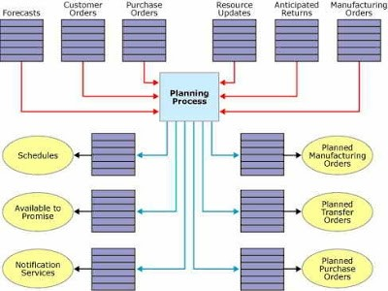

Slide 19
Time Sharing System
Time sharing system adalah suatu teknik penggunaan online system oleh beberapa pemakai secara bergantian menurut waktu yang diperlukan pemakai.
Disebabkan waktu perkembangan proses CPU semakin cepat, maka kecepatan dari CPU dapat digunakan secara efisien dengan melayani beberapa alat I/O secara bergantian.
Proses TSS mulai nampak perpaduan teknologi komputer dan teknologi telekomunikasi yang pada awalnya berkembang sendiri-sendiri. Pada sistem TSS beberapa terminal terhubung secara seri ke sebuah host computer.

Slide 20
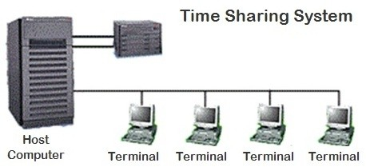
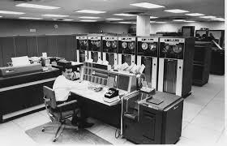

Slide 21


Slide 22

Siapkan selembar kertas dan ballpoint diatas meja kursi Anda.
Simpan tas, hp, laptop, tablet, kamera, alat kosmetik (jika ada) dan peralatan tempur lainnya pada tempatnya..karena saat ini kita hanya butuh kertas dan ballpoint saja serta pengetahuan Anda untuk menjawab soal tentunya.
Selamat ber-Quis ria..!!

Slide 23
Its Time to Quiz
Jelaskan tentang terminologi Interaksi Manusia dan Komputer?
Jelaskan tujuan utama dari pemahaman aspek-aspek suatu interaksi manusia dan komputer.?
Menurut Anda, bagaimana suatu sistem dapat disebut sebagai sistem yang interaktif?
Sebutkan 1 (satu) contoh penerapan konsep Ergonomis pada konteks yang terkait dengan pengaturan elemen control & display ?
Sebutkan 3 (hal) yang menjadi fokus perhatian utama seorang perancang sistem ketika akan mengimplementasikan menu pada tampilan suatu sistem ?
Jelaskan tentang model mental dalam IMK serta contohkan pengaruhnya dalam perancangan interface dan sistem?
Menurut Anda, seperti apa Teknologi Komputer Masa Depan dalam konteks disiplin ilmu Interaksi Manusia dan Komputer?

